Slide 1
Методическая разработка по ознакомлению с окружающим миром по теме «Времена года» в ДОУ.

Slide 2
Аннотация: Дидактические игры, которые могут использоваться в разных вариациях при индивидуальной работе.

Slide 3
Основа-однотонный фетр, дополнительные детали из фетра и картона до 10 по каждому времени года. Каждая деталь на липучке и ребёнок может самостоятельно создать картину любого времени года.
Педагог же может поиграть с ребёнком в такие дидактические игры как: «Что изменилось?», «Найди ошибку», « Что перепутал художник?», «Подбери детали…». Эти игры позволяют развивать познавательную и творческую активность ребёнка, учат делать умозаключения, а также развивают мелкую моторику. У детей развивается логическое мышление, в речи активизируются слова связанные с сезонными изменениями в природе.

Slide 4
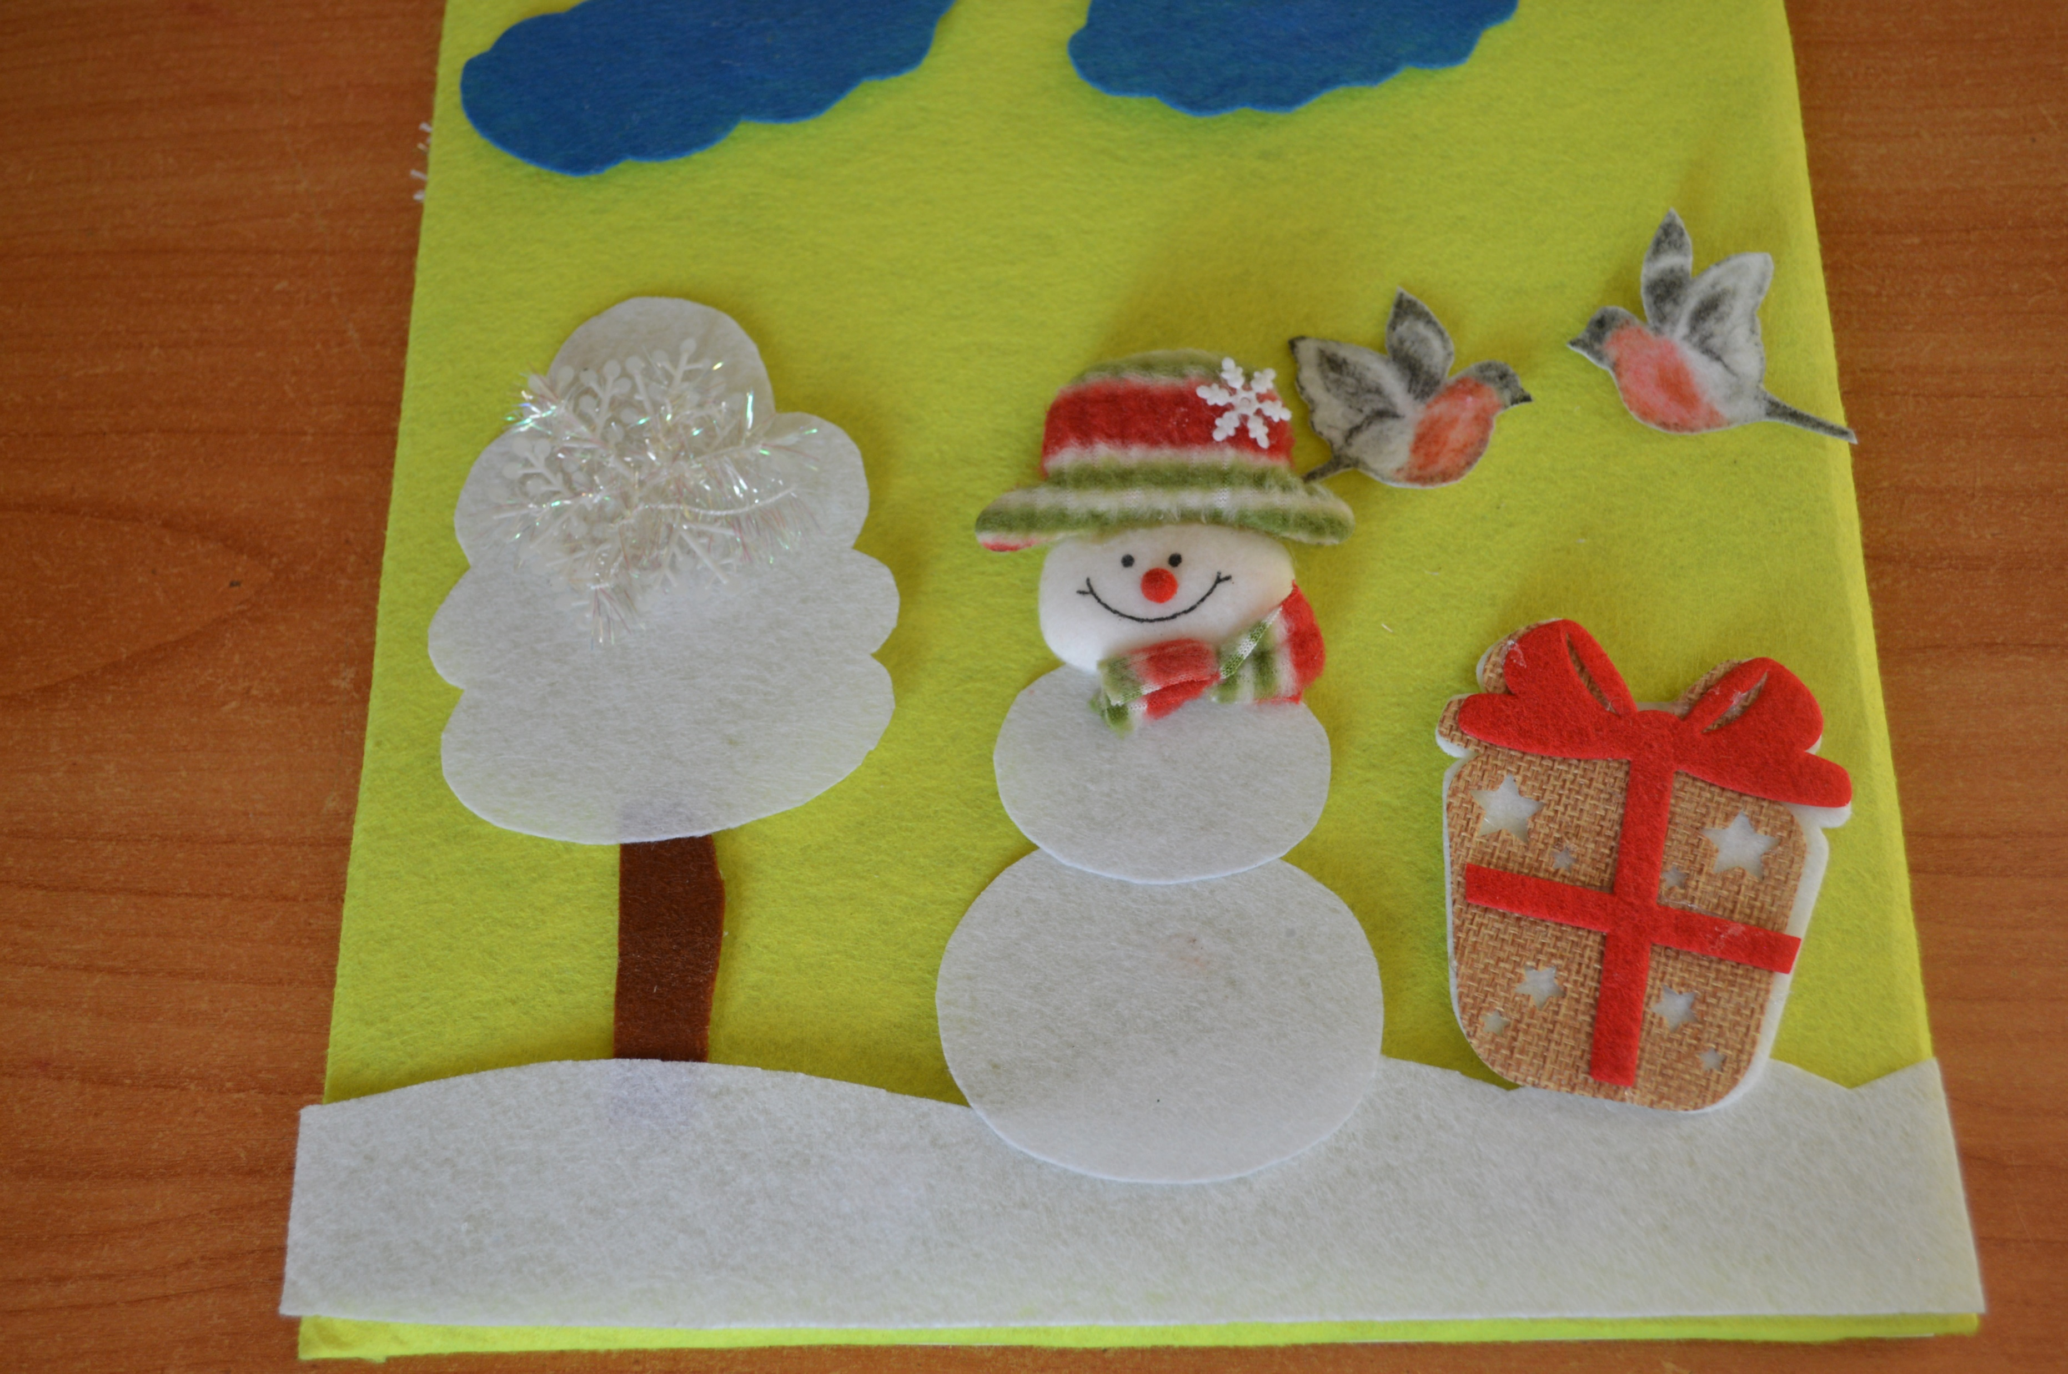

Slide 5
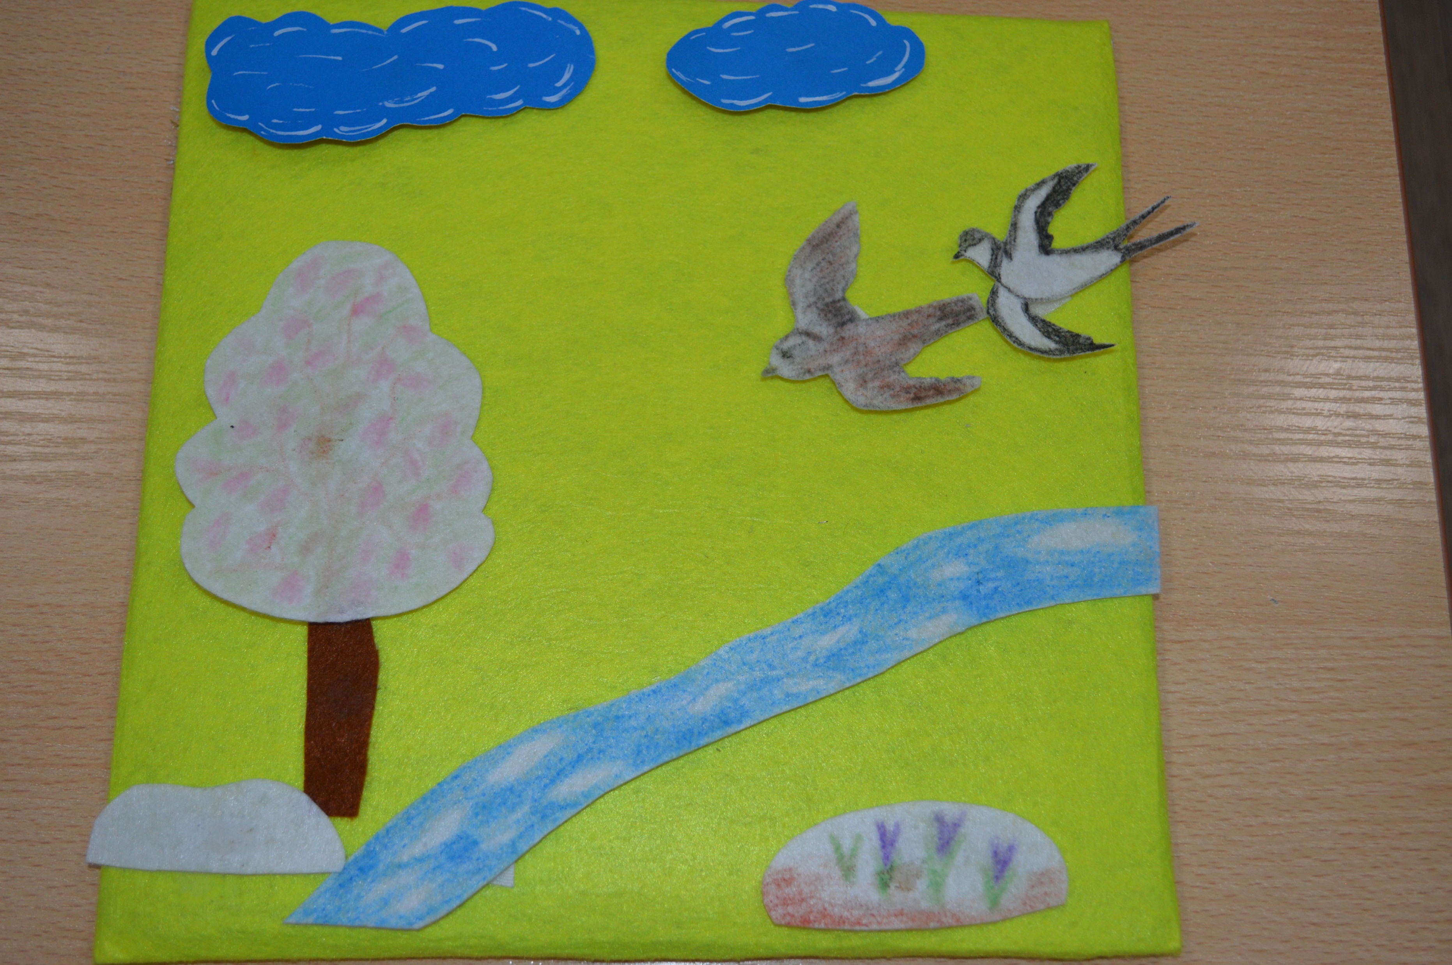

Slide 6
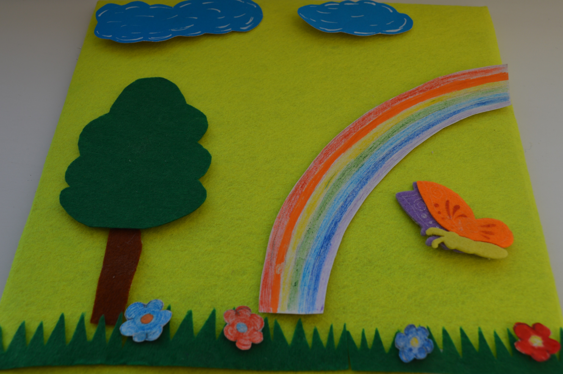

Slide 7
